Slide 1
Camera in industrial
Overview
Giới thiệu hệ thống camera vision
Cấu tạo, nguyên lý hoạt động của camera
Các thông số kỹ thuật cần biết
Line scan camera và Area scan camera
Giao tiếp và kết nối

Slide 2
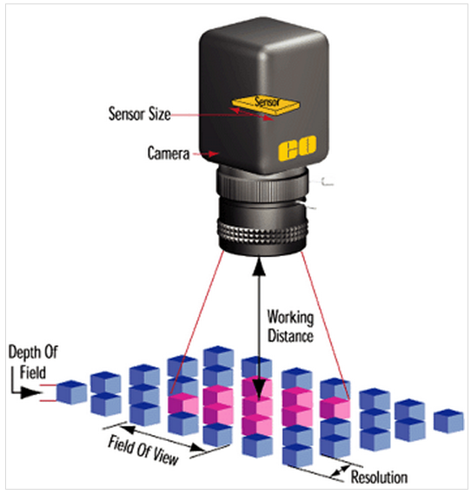
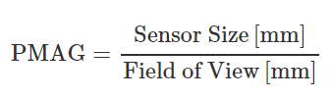
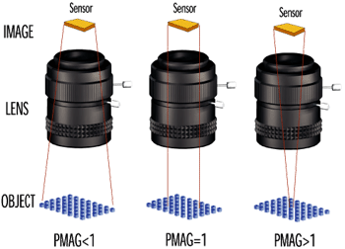
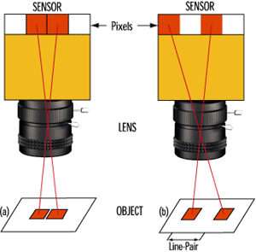
I. Camera system
FOV (Field of View): Vùng quan sát
DOF (Depth of field): Độ sâu trường ảnh
WD (Working distance): Khoảng cách làm việc
Resolution: Độ phân giải
PMAG (Primary Magnification) : Độ phóng đại

Slide 3
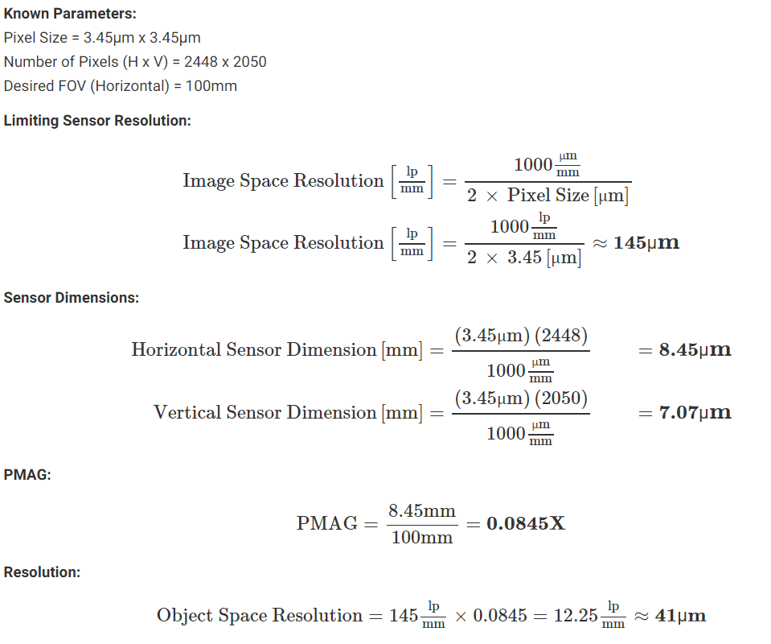
I. Camera system

Slide 4
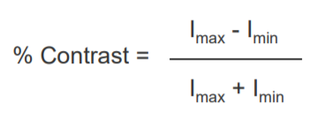
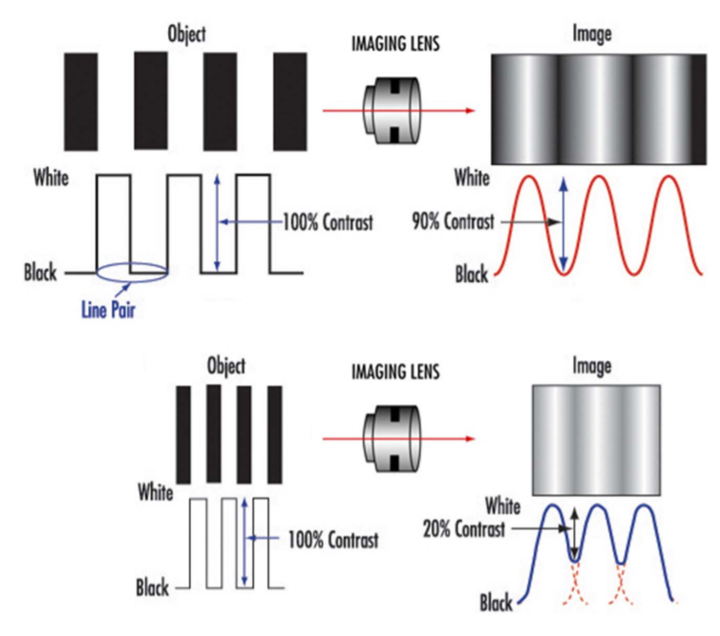
I. Camera system
Contrast: Độ tương phản

Slide 5
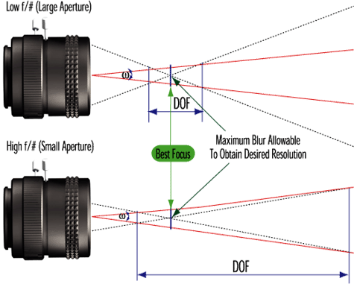
I. Camera system
DOF (Depth of field): Độ sâu trường ảnh
Là khoảng cách từ vị trí xa nhất cho ra ảnh đạt chất lượng đến vị trí tiêu điểm tốt nhất

Slide 6
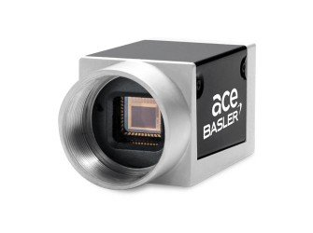
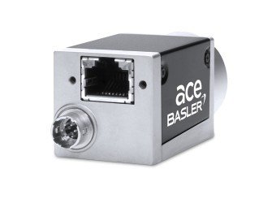
II. Cấu tạo, nguyên lý hoạt động
1. Cấu tạo
Sensor
Microprocessor & ADC
Communicate port & IO

Slide 7
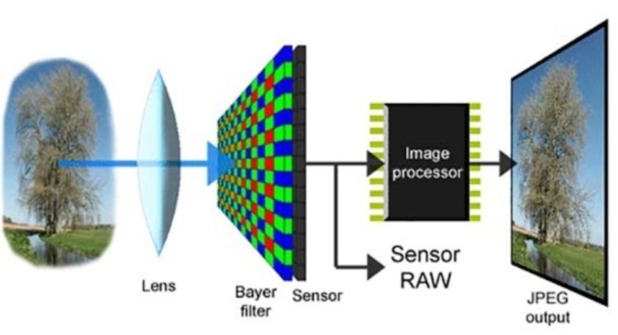
II. Cấu tạo, nguyên lý hoạt động
2. Nguyên lý hoạt động
Sử dụng cảm biến ảnh thu nhận tín hiệu ánh sáng và chuyển đổi thành tín hiệu điện hoặc số.
Chipset nhận và xử lý các tín hiệu.

Slide 8
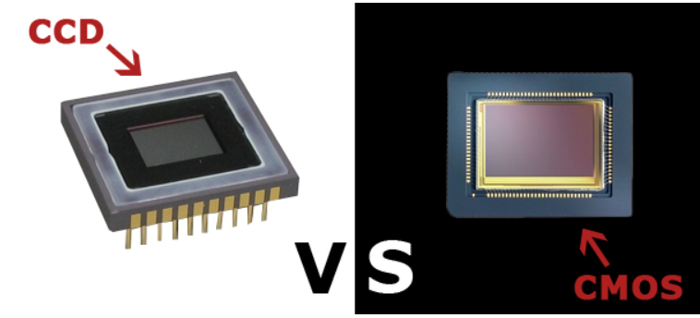
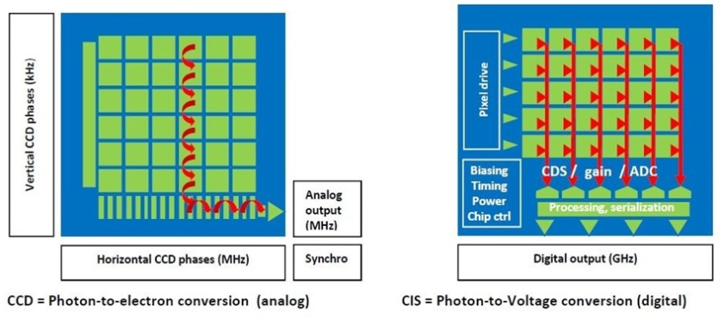
II. Cấu tạo, nguyên lý hoạt động
3. Cảm biến CCD và CMOS
- CCD: Charged-Couple Device
- CMOS: Complimentary Metal-Oxide Semiconductor
Nguyên lý hoạt động
CCD: Tổng hợp thông tin theo từng hàng
CCD: Tổng hợp thông tin trên toàn bộ ảnh

Slide 9
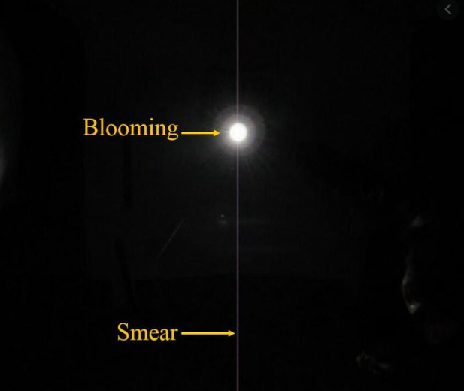
II. Cấu tạo, nguyên lý hoạt động
3. Cảm biến CCD và CMOS
a. CCD
Ưu điểm: dải tần nhạy sáng rộng
Nhược điểm: Tốc độ chậm, khó lắp đặt, tiêu thụ điện năng lớn, nhiễu, …

Slide 10
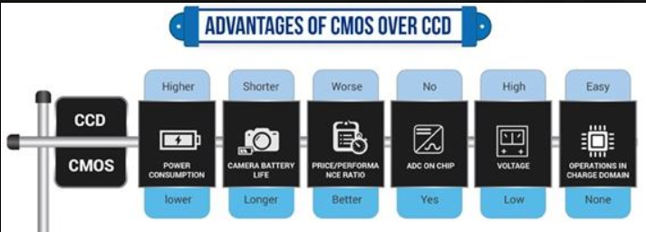
II. Cấu tạo, nguyên lý hoạt động
3. Cảm biến CCD và CMOS
b. CMOS
Ưu điểm: nhạy sáng, độ phân giải cao, tốc độ xử lý nhanh, ít nhiễu, …
Nhược điểm: giá thành cao, …
So sánh:

Slide 11
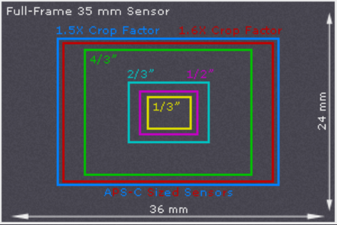
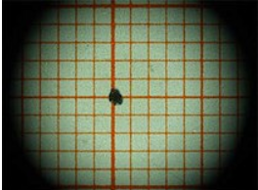
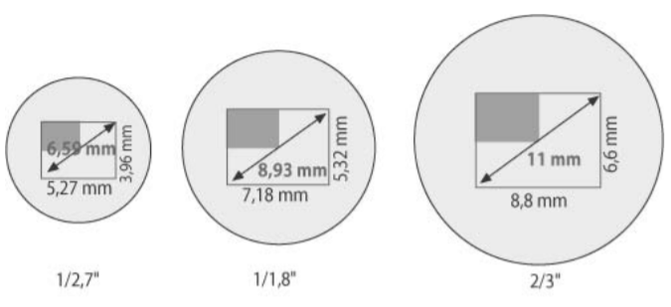
III. Các thông số cơ bản của camera
Sensor size
Thể hiện kích thước của sensor ( mm hay inch)
Tỉ lệ thường là 4x3 (dài x rộng)
Quan trọng trong việc lựa chọn camera với lens phù hợp

Slide 12
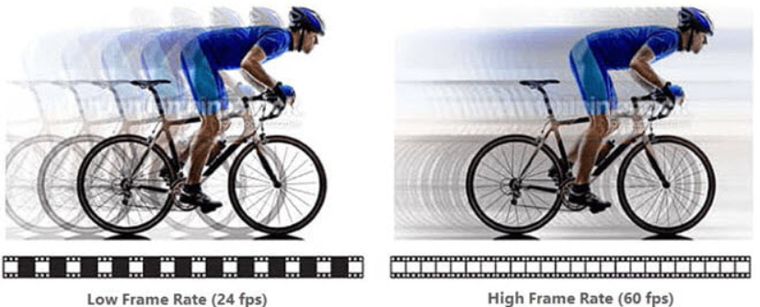
III. Các thông số cơ bản của camera
2. Frame rate
fps (frame per second): là số khung hình camera thu được trong 1s
-> thể hiện tốc độ ghi hình của camera

Slide 13
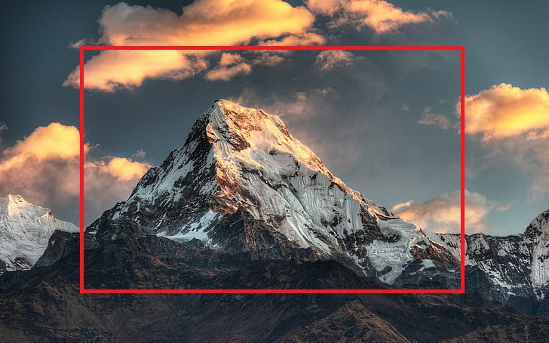
III. Các thông số cơ bản của camera
3. AOI
AOI (Area of interest): vùng quan tâm của camera
Tỉ lệ nghịch với FPS, giảm AOI sẽ làm tang fps và ngược lại.

Slide 14
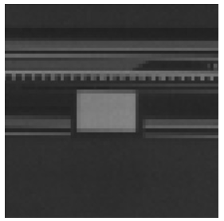
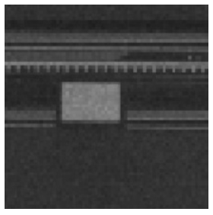
III. Các thông số cơ bản của camera
4. Gain
Bộ khuếch đại: Khuếch đại tín hiệu bao gồm cả nhiễu
Gain = 0
Gain = 100

Slide 15
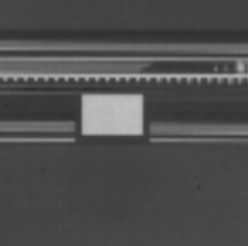
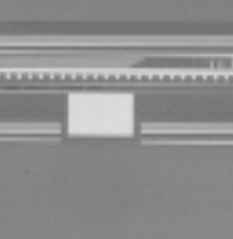
III. Các thông số cơ bản của camera
5. Gamma
Gamma = 1
Gamma = 2

Slide 16
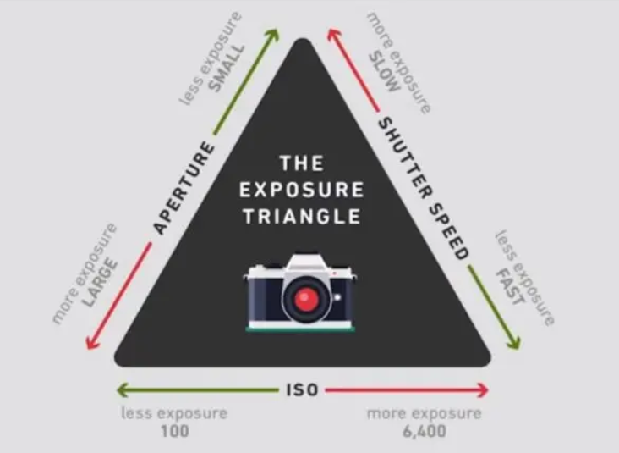
III. Các thông số cơ bản của camera
6. Shutter speed
Tốc độ màn chập của camera, thể hiện thời gian phơi sáng (thời gian ánh sáng được chiếu vào cảm biến)

Slide 17
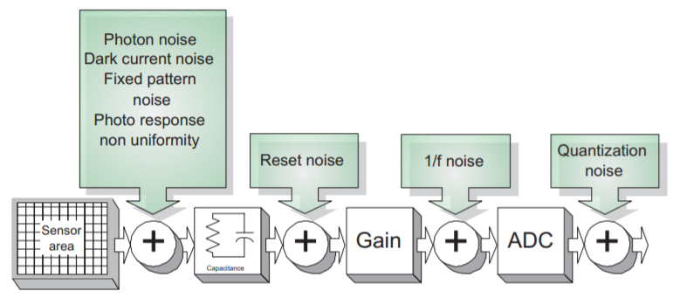

III. Các thông số cơ bản của camera
7. Camera noise
Photon noise
Dark current noise
Reset noise
1/f noise
Quantization noise
Noise

Slide 18
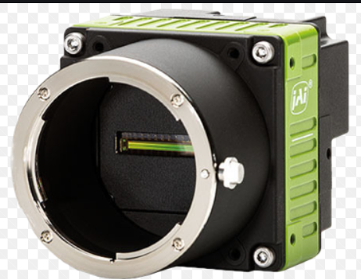
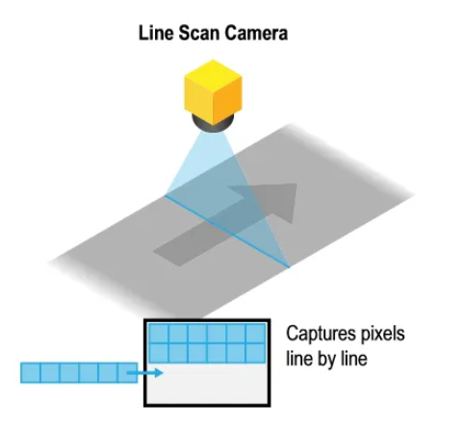
IV. Line Scan camera và AREa camera
1. Line scan camera
Camera quét dòng: tổng hợp hình ảnh theo dòng

Slide 19
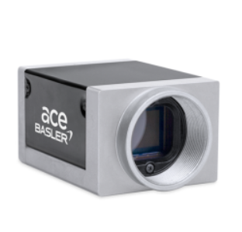
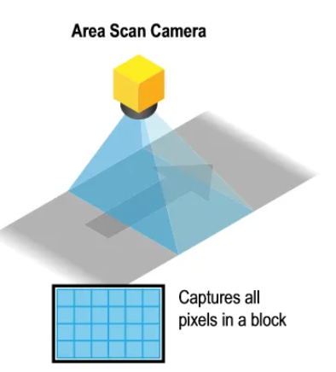
IV. Line Scan camera và AREa Scan camera
2. Area Scan camera
Camera chụp vùng: tổng hợp hình ảnh theo vùng

Slide 20
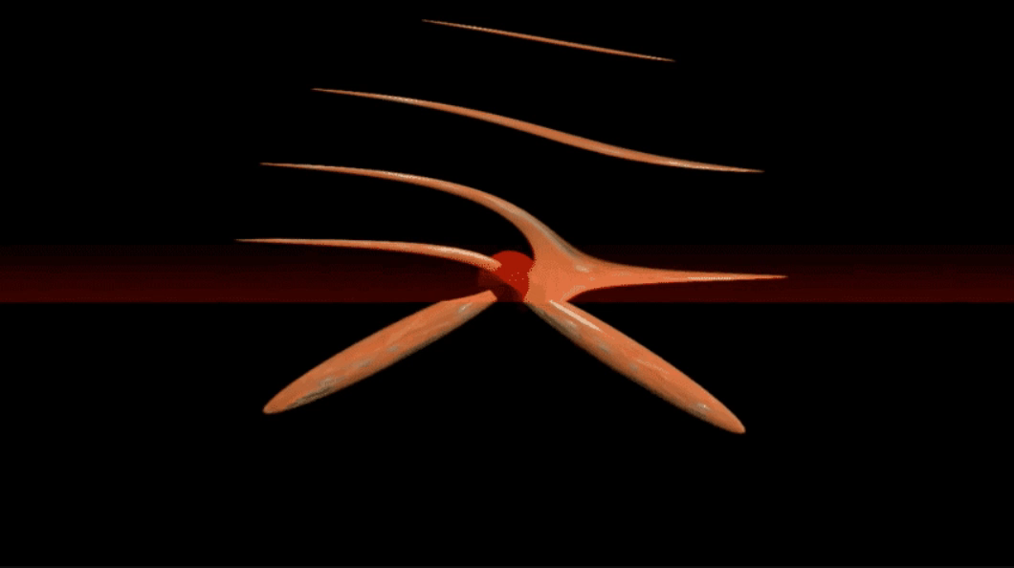
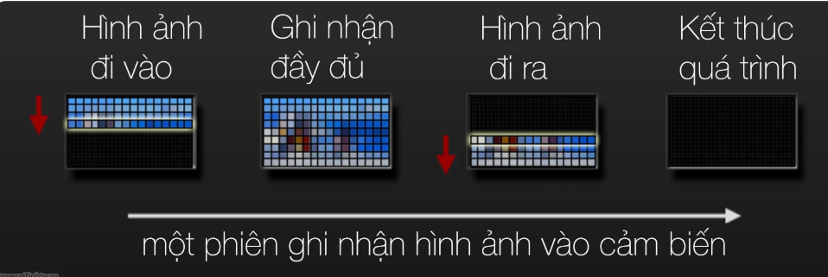
IV. Line Scan camera và AREa Scan camera
3. Global shutter và rolling shutter
Rolling shutter: hiện tượng Jello

Slide 21
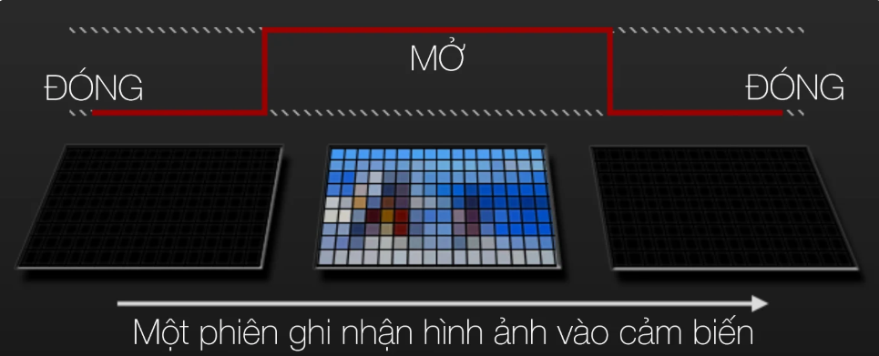
IV. Line Scan camera và AREa Scan camera
3. Global shutter và rolling shutter
Global shutter

Slide 22
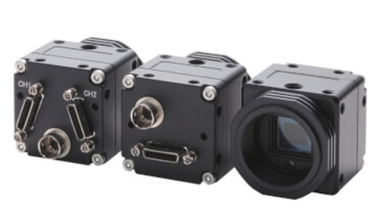

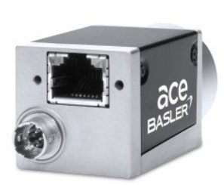
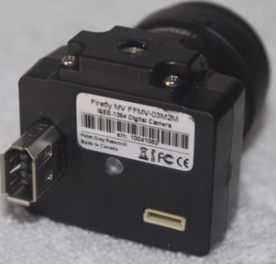
V. Giao tiếp và kết nối camera
Camera link
Các chuẩn kết nối camera
Camera Link
USB (2.0, 3.0)
GigE
IEEE 1394
GigE
IEEE 1394
USB 3.0

